Slide 1
Поиск взаимосвязей между применением антимикробных препаратов в ветеринарии и возникновением антибиотикорезистентности в гуманной медицине
Щепеткина Светлана Владимировна старший научный сотрудник Федерального государственного бюджетного научного учреждения Всероссийский научно-Исследовательский институт генетики и разведения животных основатель и генеральный директор ГК ЗДОРОВЬЕ ЖИВОТНЫХ член Союза Ученых Санкт-Петербурга
Всероссийской Научной Ассоциации по Птицеводству
Международной общественной организации National Mastitis Council кандидат ветеринарных наук
Ежегодное собрание Ассоциации клинических фармакологов Санкт-Петербурга
Научно-практическая конференция
«Противоинфекционная терапия: современное состояние проблемы»
21 декабря 2017 г.

Slide 2
Антибиотикорезистентность: проблемы и решения
Объём используемых в ветеринарии антибиотиков для продуктивных животных, птицы и аквакультуры более чем в 2 раза превышает объём лекарственных средств, применяемых в медицине,
Это приводит к накоплению остатков антимикробных препаратов в продуктах животноводства, птицеводства, рыбоводства, пчеловодства.
Запрет применения кормовых антибиотиков в Евросоюзе и США лишил производителей существенной части доходов,
Основным потребителем и центром лоббирования интересов таких компаний сегодня являются Россия и страны Латинской Америки.

Slide 3
Антибактериальная резистентность
Устойчивые микроорганизмы могут быть переданы людям при непосредственном контакте с животными, через пищевые продукты и объекты внешней среды.
У людей, работающих с животными, в организме чаще выделяют резистентные штаммы микроорганизмов в носовой, ротовой полости и в кишечнике.
(Auby-Damon Y., 2004)
Достоверно доказана корреляция между количеством применяемого антибиотика и количеством устойчивых к нему штаммов микроорганизмов, выделенных от продуктивных животных.
(Scientific Report EFSA&ECDC, 2013)
Доказано, что скармливание окситетрациклина цыплятам приводит к устойчивости к тетрациклину E. coli у цыплят и переносу устойчивости к тетрациклину от цыплят к обслуживающему персоналу.
Информационный бюллетень ВОЗ, октябрь 2015 г.
Лечение антибиотиками вызывает системные изменения в метаболитах - не воздействуя на микробиом, а воздействуя непосредственно на ткани организма (мыши). В ходе дальнейшего исследования команда определила, что метаболиты, высвобождаемые клетками мыши, сделали E. coli более устойчивыми к применяемому ципрофлоксацину. Воздействие антибиотиков также нарушало иммунную функцию, ингибируя респираторную активность в иммунных клетках: макрофаги, обработанные ципрофлоксацином, были менее способны поглощать и убивать бактерии E. coli.
Jason H. Yang, Prerna Bhargava, Douglas McCloskey, Ning Mao, Bernhard O. Palsson, James J. Collins.
Antibiotic-Induced Changes to the Host Metabolic Environment Inhibit Drug Efficacy and Alter Immune Function. Cell Host & Microbe, 2017; DOI:
10.1016/j.chom.2017.10.020.
Кишечная палочка передает гены резистентности сальмонеллам (феномен перекрестной резистентности)
(Терлецкий В.П., Щепеткина С.В., 2017)

Slide 4
Антимикробные препараты для ветеринарного применения, зарегистрированные в РФ
Группа антимикробных препаратов | Количество зарегистрированных препаратов | Основные наименования | Зарегистрировано в медицине
Фторхинолоны | Более 70 | Энрофлоксацин, ципрофлоксацин, Левофлоксацин | Ципрофлоксацин – 127 наименований
Тетрациклинов | Более 40 | Доксициклин
Полипептидные антибиотики | Более 20 | Колистин
Пенициллины | Более 20 | Амоксициллин, ампициллин
Плевромутины | Более 20 | Тиамулин
Макролиды | Более 20 | Флорфеникол, азитромицин, тилмикозин, тилозин | Азитромицин – 108
Цефалоспорины | Около 10 наименований | Цефтиофур | Цефтриаксон – 98 наименований
Комплексные препараты – более 100 сочетаний.
Субстанции
Большинство препаратов являются генериками
Во многих инструкциях к антимикробным препаратам указаны дозы «для профилактических обработок животных и птицы».
Notes:
По данным Всемирной организации здравоохранения объём используемых в ветеринарии антибиотиков для продуктивных животных, птицы и аквакультуры на сегодняшний день более чем в 2 раза превышает объём лекарственных средств, применяемых в медицине, что ведёт к накоплению остатков ветеринарных препаратов в продуктах животноводства и рыбоводства.

Slide 5
Как применяют антимикробные препараты на предприятиях?
С профилактической целью:
в составе комбикорма;
при проведении врачебных манипуляций (обезроживание, купирование хвостов, перевод в другую технологическую группу, при заболевании соседних дворов/птичников и др.)
С лечебной целью:
При возникновении заболевания – в соответствии с инструкцией по применению, часто – не дожидаясь результатов бактериологических исследований, либо – используя комплексные препараты широкого спектра действия.
С лечебно-профилактической целью?
Результат – отсутствие эффекта от применения АМП,
возникновение антибиотикорезистентности микроорганизмов,
АНТИБИОТИКИ НЕ РАБОТАЮТ?

Slide 6
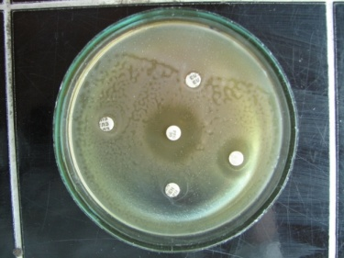
Снижение чувствительности микроорганизмов к препаратам, применяемым в птицеводстве
к фторхинолонам - на 27,0%
к аминогликозидам - от 11,2 до 41,8%
к тетрациклинам – от 52,1 до 67,3%
(Щепеткина С.В., Новикова О.Б.,
по данным анализа экспертиз ФГБНУ ВНИВИП - 2013-2015г.)

Slide 7
Максимально допустимые концентрации некоторых АМП в мясе (Технический регламент таможенного союза "О безопасности мяса и мясной продукции" (ТР ТС-034-2013)
Антимикробный препарат | МДК, мг/кг
Гентамицин | 0,05
Цефтиофур | 1
Все сульфаниламиды | 0,1
Линкомицин | 0,1
Флорфеникол | 0,2
Ципрофлоксацин, энрофлоксацин, офлоксацин | 0,1
Тилмикозин | 0,05
Тилозин | 0,1
Тиамулин | 0,1
Колистин | 0,15
Доксициклин | 0,1
Амоксициллин | 0,05
Notes:
У сульфаниламидов сумма остатков ВСЕХ сульфаниламидов не должна превышать 0,1. У флорфеникола сумма остатков флорфеникола и его метаболитов не должна превышать 0,2

Slide 8
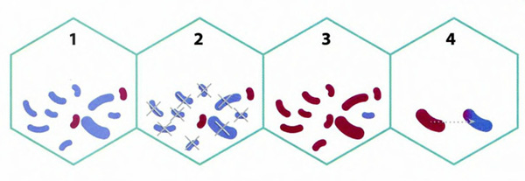
ВЛИЯНИЕ АНТИБИОТИКОВ НА ЛЮДЕЙ
Действующее вещество | Противопоказания к применению | Побочное действие
Тетрациклин | Беременность, кормление грудью, детский возраст до 8 лет. На время лечения необходимо прекратить грудное вскармливание (тетрациклины | У детей до 8 лет может вызывать долговременное изменение цвета зубов, гипоплазию эмали, замедление продольного роста костей скелета. Нарушает минерализацию плода, могут вызывать тяжелые нарушения развития костной ткани. Проникают в грудное молоко и могут отрицательно влиять на развитие костей и зубов ребенка, вызывать реакции фотосенсибилизации, кандидоз полости рта и влагалища у грудных детей.
Левомицетин | Беременность, грудное вскармливание, детский возраст до 3 лет. Пациенты с нарушением функции кроветворения, тяжелыми заболеваниями печени и/или почек С осторожностью - пациентам пожилого возраста. | Тошнота, рвота, нарушение пищеварения, нарушение стула, стоматит, глоссит, нарушение микрофлоры кишечника, энтероколит, анемия, изменение артериального давления, коллапс, головная боль, головокружение, эмоциональная лабильность, энцефалопатия, спутанность сознания, повышенная утомляемость, галлюцинации, нарушения зрения, слуха и вкусовых ощущений.
Пенициллин | Беременность, кормление грудью | Аллергические реакции (кожные высыпания, крапивница, лихорадка, эозинофилия, артралгия, ангионевротический отек, анафилактический шок). Высокие дозы препарата вызывают нарушения со стороны ЦНС, особенно у детей, пожилых пациентов и на фоне почечной недостаточности.
Метронидазол | Лейкопения (в т.ч. в анамнезе); органические поражения ЦНС (в т.ч. эпилепсия); печеночная недостаточность (в случае назначения больших доз); беременность , период лактации.. С осторожностью - беременность (II, III триместры), почечная/печеночная недостаточность. | Диарея, анорексия, тошнота, рвота, кишечная колика, запоры, металлический привкус во рту, сухость во рту, глоссит, стоматит, панкреатит. Головокружение, нарушение координации движений, атаксия, спутанность сознания, раздражительность, депрессия, повышенная возбудимость, слабость, бессонница, головная боль, судороги, галлюцинации, периферическая невропатия. Аллергические реакции.
Нитрофураны | Беременность - III триместр (нитрофурантоин). Новорожденным.Аллергические реакции на нитрофураны. Почечная недостаточность (нитрофурантоин, фуразидин). Тяжелая патология печени (фуразолидон). | Риск развития гемолитической анемии новорожденных.

Slide 9
Контроль за содержанием остаточных количеств антимикробных препаратов
Роспотребнадзор
ежегодно исследует около 20 тысяч проб пищевых продуктов на содержание антибиотиков.
удельный вес выявления антибиотиков в пищевых продуктах находится на уровне 0,5%, из них наибольшие показатели отмечаются в молоке и молочных продуктах (до 1,1 %), наименьшие – в продуктах детского питания (менее 0,1%).
За 1 полугодие 2017 года Федеральной службой по надзору в сфере защиты прав потребителей и благополучия человека проведено около 16 тысяч проверок.
Доля мясных продуктов, не соответствующих гигиеническим требованиям по содержанию антибиотиков, в последние 5 лет остается на стабильном уровне (0,2 %).
Россельхознадзор
содержание антибиотиков в продуктах животного происхождения выявляется повсеместно и постоянно.

Slide 10
Примечание: * - нет официальных данных. По данным официального сайта Россельхознадзора, http://www.fsvps.ru/fsvps/news/vet2013/1
Содержание АМП в продукции в процентах от количества исследованных проб, %,
(2015 / 2016 / I полугодие 2017 г.)
Страна происхождения | Свинина | Птица | Рыба | Молоко | Молочные продукты | Полуфабрикаты и мясная продукция
Россия | */*/* | 100,00/11,84 /5,3 | 11,90/*/* | 76,90/28,31 /2,20 | 100,00/45,50 /100,00 | 48,60/*/*
Импорт | 11,50/*/* | */*/* | */*/* | */*/* | */*/* | 100,00/*/*

Slide 11
РОСКАЧЕСТВО
Дата | Объект исследования | Всего исследовано, обр. | Всего обнаружено антибиотиков | Что обнаружено
14 декабря 2017 | Колбаса "Докторская" | 30 | 14 (46,7%) | Тетрациклиновая группа.
1 декабря 2017 | Творог | 44 | 17 (38,6%) | Тетрациклины, левомицетин, пенициллин, метронидазол, нитрофураны
17 ноября 2017 | Сосиски "Молочные" | 30 | 16 (53,3%) | «Мясницкий ряд» - превышение метронидазола в 13 раз. «Владимирский стандарт» -превышение тетрациклина в 15 раз. «Рублевский» превышение окситетрациклина в 21 раз.
26 октября 2017 | Сыр "Российский" | 30 | 12 (40%) | Тетрациклины, левомицитин, метронидазолы, сульфаниламиды
25 января 2017 | Цыплята-бройлеры "Белая птица" | 21 | 8 (38,1%) | Тетрациклины, нитрофураны
30 ноября 2016 | Мед | 69 | 50 (72,5%) | Амфениколы, тетрациклины, нитрофураны, нитроимидазолы
26 октября 2016 | Масло сливочное | 64 | 48 (75%) - следовые количества | Тетрациклин, пенициллин, хлорамфеникол
25 апреля 2016 | Икра лососевых | 23 | 23 (100 %) - следовые количества | Амфениколы (не более 0,00015 мг/кг), тетрациклины (не более 0,01 мг/кг)

Slide 12
Причины обнаружения антимикробных препаратов в продукции
Совершенствование методов контроля и определения остаточных количеств антимикробных препаратов в конечной продукции.
Несоблюдение периода ожидания, указанного в инструкции.
В инструкции указан неверный период ожидания (устаревшие данные)
Отсутствие контроля содержания антимикробных препаратов в мясе, яйце, молоке после курса лечения и перед выпуском продукции в реализацию.

Slide 13
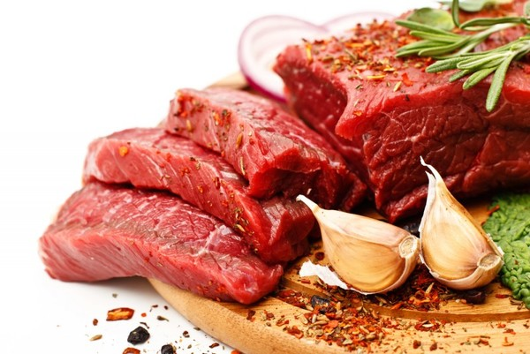
Результаты мониторинга остатков запрещенных и вредных веществ в организме живых животных, продуктах животного происхождения и кормах на территории Белгородской области
Производство основных продуктов животноводства в хозяйствах всех категорий, за год, тыс. тонн
1 проба на 800 000 кг мяса
Вид продукции | ГОД
 | 2014 | 2015 | 2016
Скота и птицы на убой (в живом весе) всего, в т.ч.: | 1576,4 | 1618,1 | 1634,0
говядина | 34,6 | 36,1 | 37,6
свинина | 732,1 | 749,3 | 787,4
МРС | 1,8 | 2,2 | 2,2
птица | 807,9 | 830,5 | 806,8
молоко | 530,5 | 532,8 | 542,4
яйца, млн. шт. | 1300,2 | 1477,4 | 1583,0
год | Отобрано проб, ед. | Проведено исследований, ед. | Положительных исследований
2014 | 2106 | 17301 | 150
2015 | 1898 | 7601 | 260
2016 | 2064 | 9428 | 257
2017 | 982 | 4463 | 66
9 месяцев 2017 г. Роспотребнадзором исследовано 127 000 проб мясной продукции. Не соответствует гигиеническим нормативам – 4%.
Забраковано 7,5 тыс. партий мясной продукции общим оъемом 43,5 тонн

Slide 14
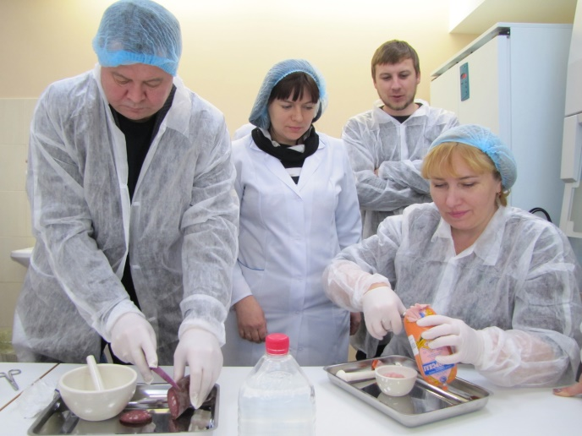
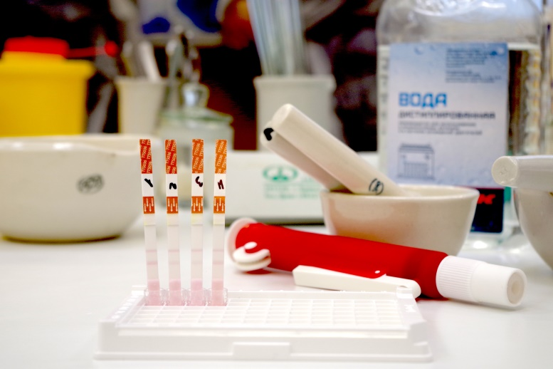
Меры разных стран по сокращению количества применяемых антибиотиков
Многие страны принимают меры для сокращения применения антибиотиков в продовольственном животноводстве.
2006 г. - Европейский союз запретил использование антибиотиков для стимулирования роста.
2006 г. – Дания запретила использование в животноводстве фторхинолонов, а в 2011 г. – цефалоспоринов.
Потребители также способствуют расширению спроса на мясо животных, выращенных без регулярного использования антибиотиков, и некоторые крупные производители пищевой продукции принимают политику обеспечения мясной продукции, «свободной от антибиотиков».

Slide 15
Пути решения. Мониторинг применения антимикробных препаратов

Slide 16
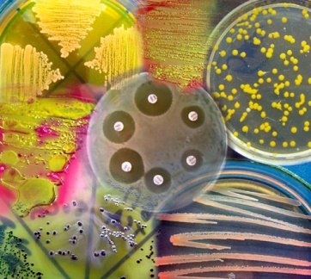
Стратегия предупреждения распространения антимикробной резистентности в Российской Федерации (утв. распоряжением Правительства РФ 25.09.2017 г. N 2045-р). Основные направления
снижение количества применяемых антибиотиков в животноводстве,
обучение врачей правильному их назначению;
ужесточение контроля за отпуском антибиотиков в гуманной и ветеринарной медицине;
Минздрав совместно с заинтересованными федеральными органами исполнительной власти в течение шести месяцев должен представить в правительство план мероприятий по реализации стратегии.

Slide 17
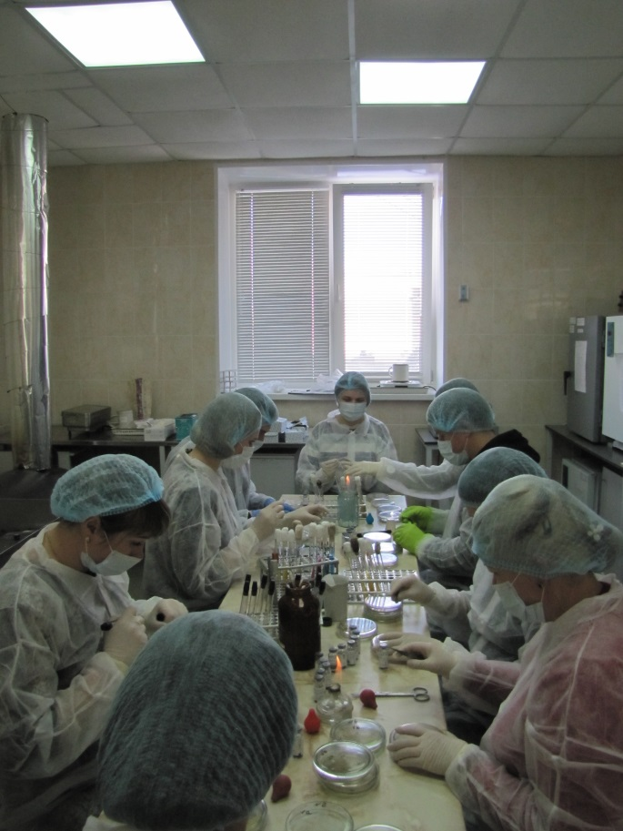
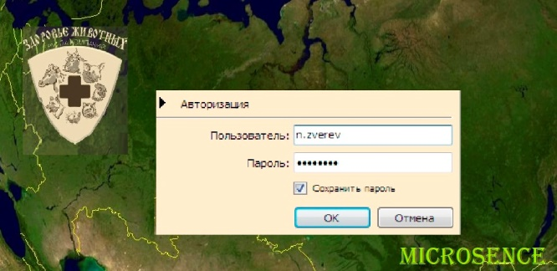
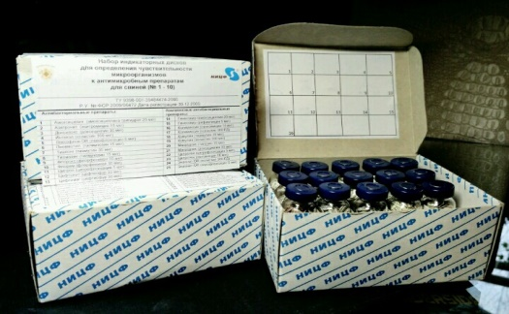
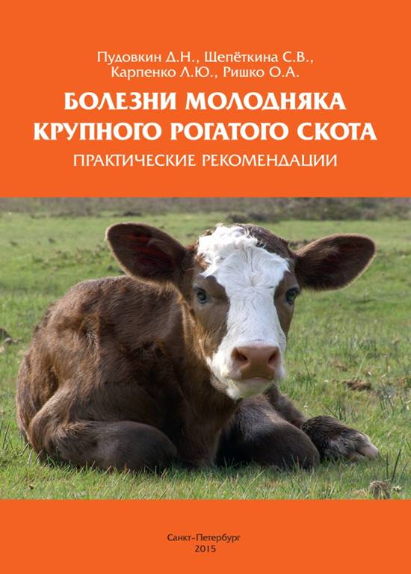
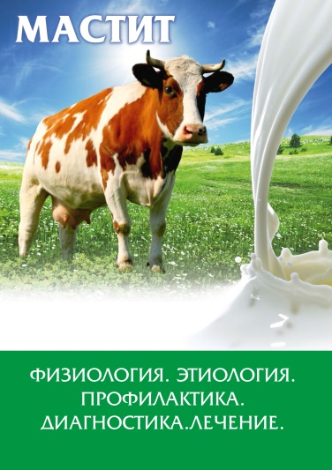
ГК ЗДОРОВЬЕ ЖИВОТНЫХ реализует программу по рациональному применению антимикробных препаратов и решению проблемы антибиотикорезистентности в ветеринарии и сельском хозяйстве
ПРОВЕРЕНО: АНТИБИОТИКОВ НЕТ

Slide 18
СИСТЕМА КОНТРОЛЯ АНТИМИКРОБНЫХ ПРЕПАРАТОВ В ВЕТЕРИНАРИИ И СЕЛЬСКОМ ХОЗЯЙСТВЕ. Цели СКАМП:
Снизить количество применяемых антибиотиков в отраслях животноводства и птицеводства
Обеспечить безопасность пищевой продукции в части остаточных количеств антимикробных препаратов и эпидемически значимых микроорганизмов.
Популяризовать знания о правильном применении антибиотиков – людям и для людей.

Slide 19
Пути решения. Контроль применения антимикробных препаратов в условиях производства.
Лечение животных в соответствии с выявленной чувствительностью, соблюдая дозировку, кратность и длительность применения.
Контроль наличия возбудителей бактериальных болезней в критических точках технологического цикла
Определение чувствительности выделенной микрофлоры к АМП
Контроль остаточных количеств АМП в молоке, мясе, яйце после применения (узнаем точный период ожидания по каждому антибиотику!!!)
Контроль содержания АМП в каждой партии выпускаемой продукции
Реализация продукта в торговую сеть
ПРОВЕРЕНО: АНТИБИОТИКОВ НЕТ

Slide 20
СИСТЕМА КОНТРОЛЯ АНТИМИКРОБНЫХ ПРЕПАРАТОВ
Контроль
Роспотребнадзор
Роскачество
Управление ветеринарии
Россельхознадзор
Общественный контроль
Предприятия
МЯСО
ЯЙЦО
РЫБА
МОЛОКО
ГОТОВАЯ ПРОДУКЦИЯ
МЕД
СКАМП

Slide 21
Для решения проблемы антибиотикорезистентности в ветеринарии и сельском хозяйстве НАМ НУЖНА ВАША ПОМОЩЬ
Удалить из инструкций к антимикробным препаратам формулировку «для профилактических обработок».
Привлечь внимание законодательной власти к необходимости проверки остаточных количеств АМП: в производственных условиях предприятий до выпуска в реализацию, в розничных сетях с жесточайшими санкциями за обнаружение остаточных количеств антибиотиков.

Slide 22
СПАСИБО ЗА ВНИМАНИЕ!
-
Щепеткина Светлана Владимировна старший научный сотрудник Федерального государственного бюджетного научного учреждения Всероссийский научно-Исследовательский институт генетики и разведения животных генеральный директор ГК ЗДОРОВЬЕ ЖИВОТНЫХ член Союза Ученых Санкт-Петербурга кандидат ветеринарных наук
Тел. +7 (921) 925-56-71, e-mail: vetsvet77@yandex.ru
Ежегодное собрание Ассоциации
клинических фармакологов Санкт-Петербурга
Научно-практическая конференция
«Противоинфекционная терапия: современное состояние проблемы»
21 декабря 2017 г.

